Slide 1
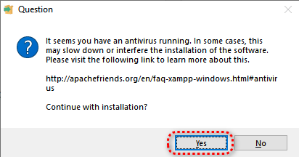
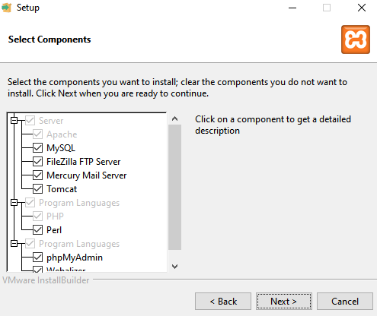
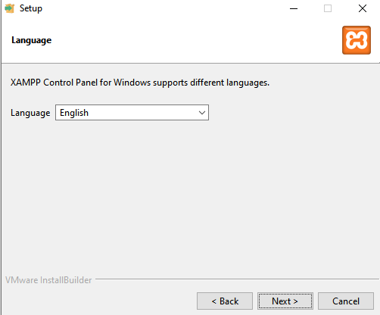
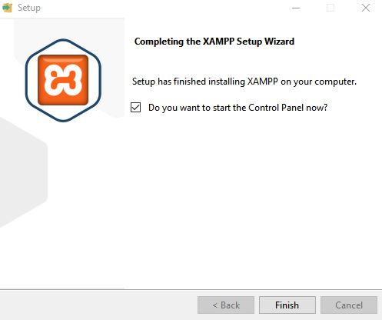
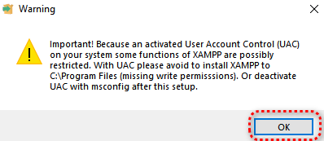
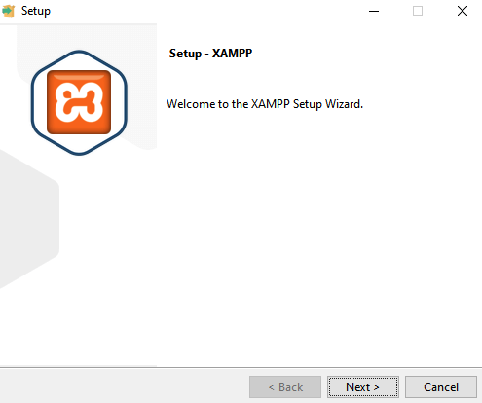
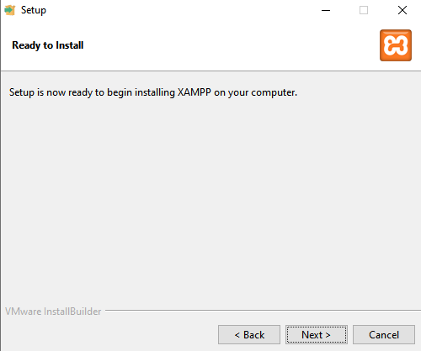
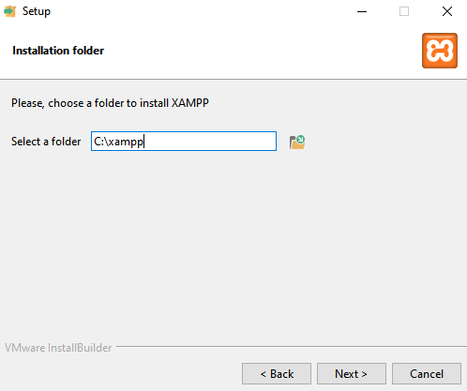
1
4
6
8
2
5
7
Mặc định xampp được cài vào ổ C, bạn có thể chọn thư mục khác nếu muốn
3

Slide 2
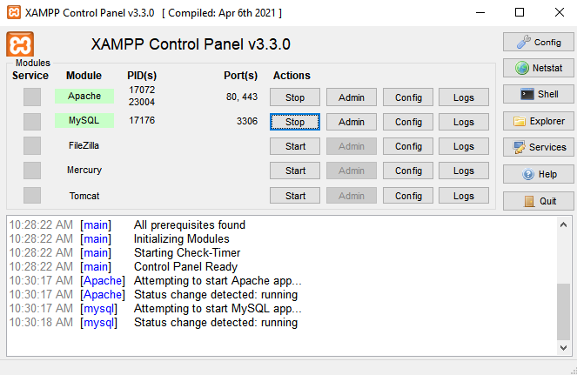
Khi khởi chạy thành công màu nền là màu xanh

Slide 3







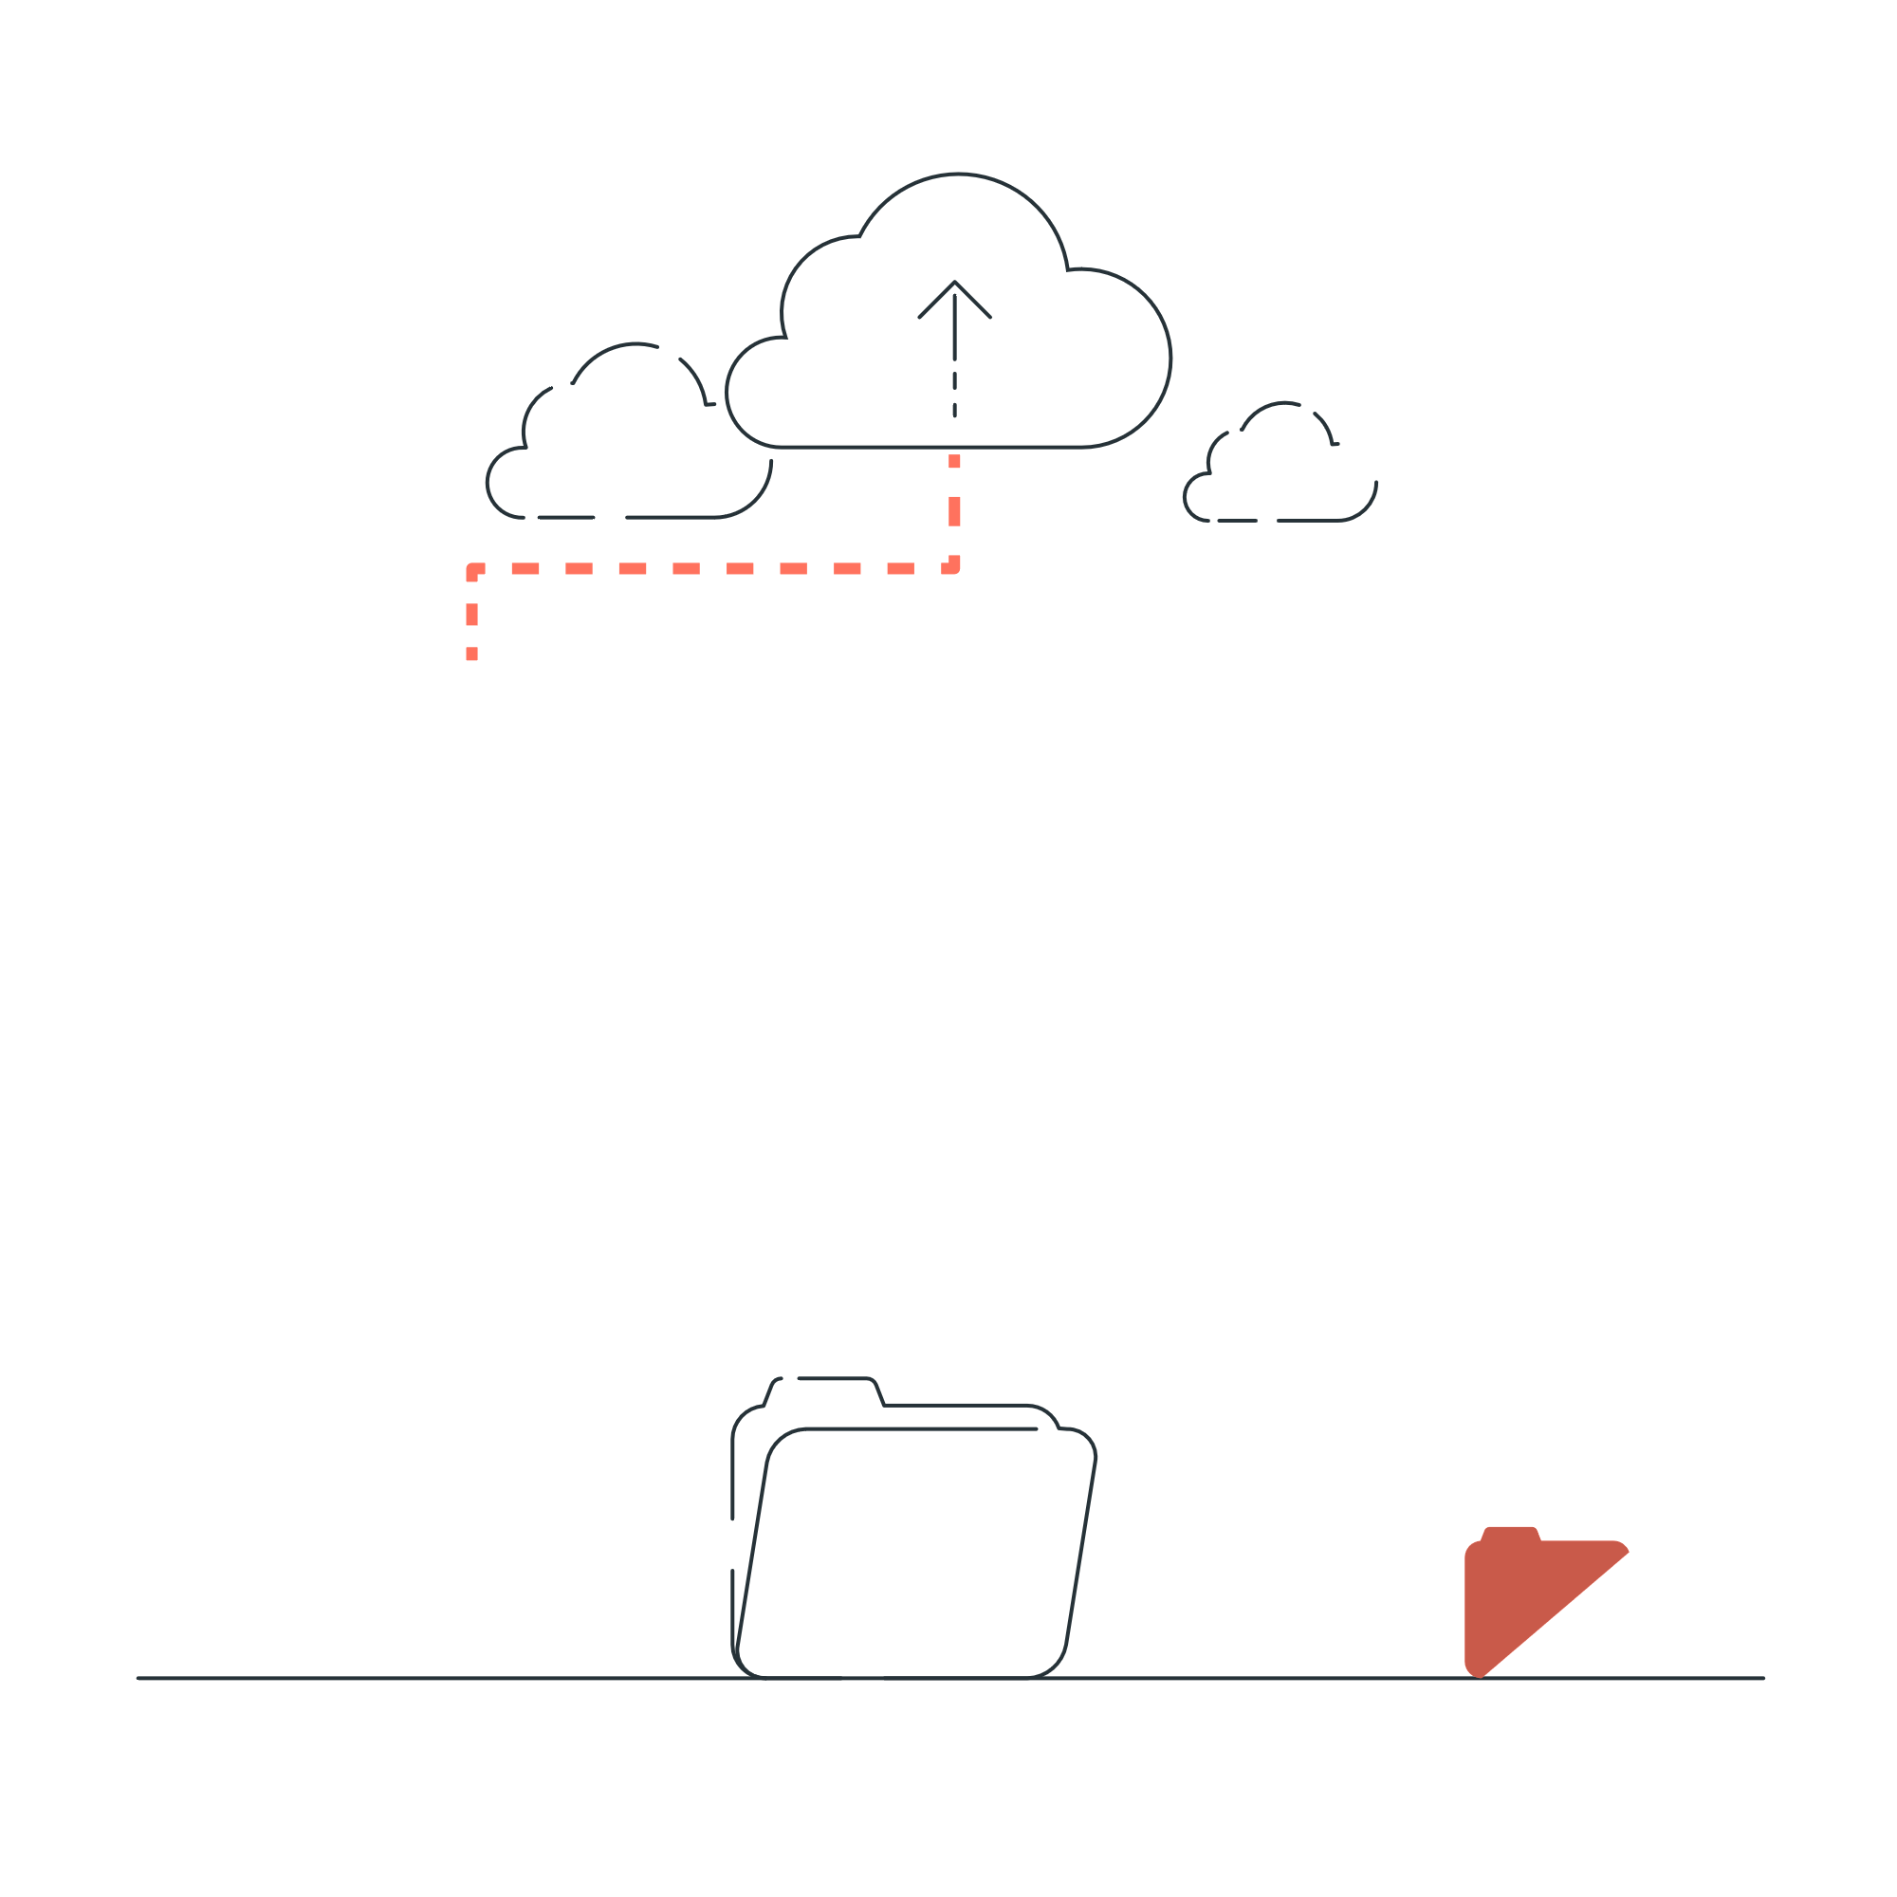


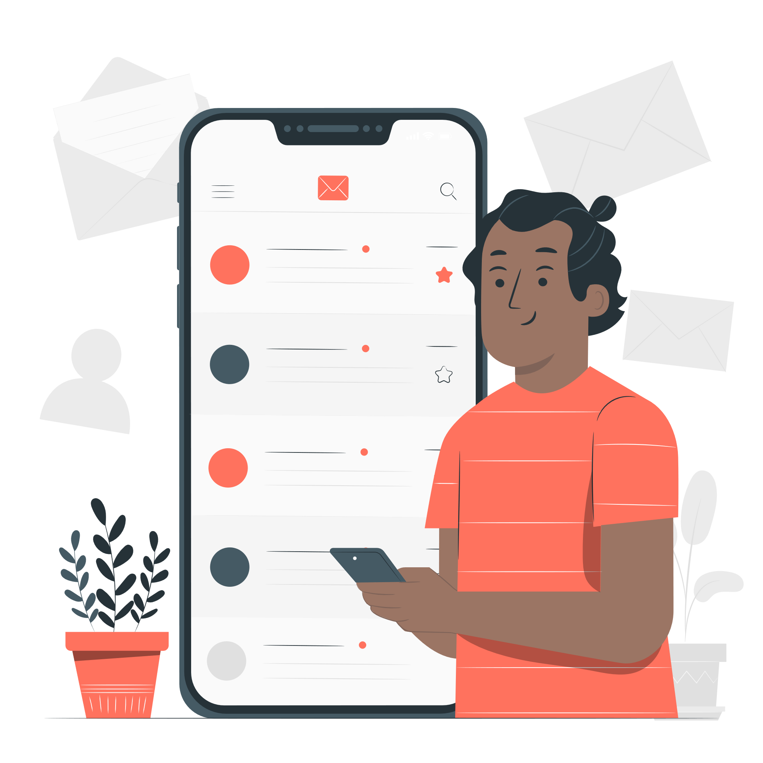
HTTP Request
HTTP Request
HTTP Request
HTTP Request
HTTP Request
PHP Server
DB Server
Mô hình client-server
HTTP Request

Slide 4
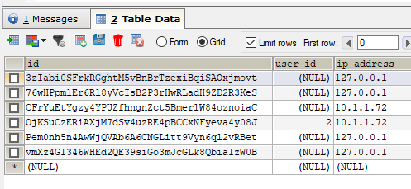
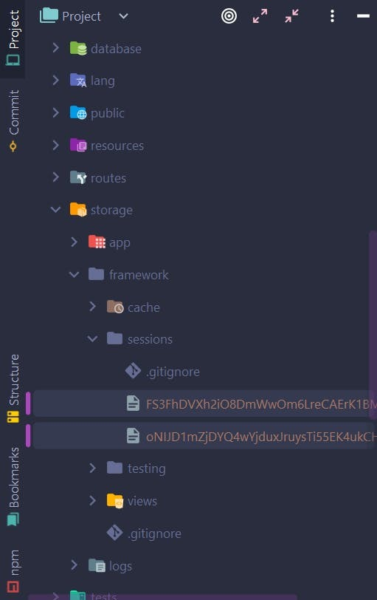
1. Lưu session trong database
2. Lưu session trong file của project
3. Lưu session trong bộ nhớ của server

Slide 5
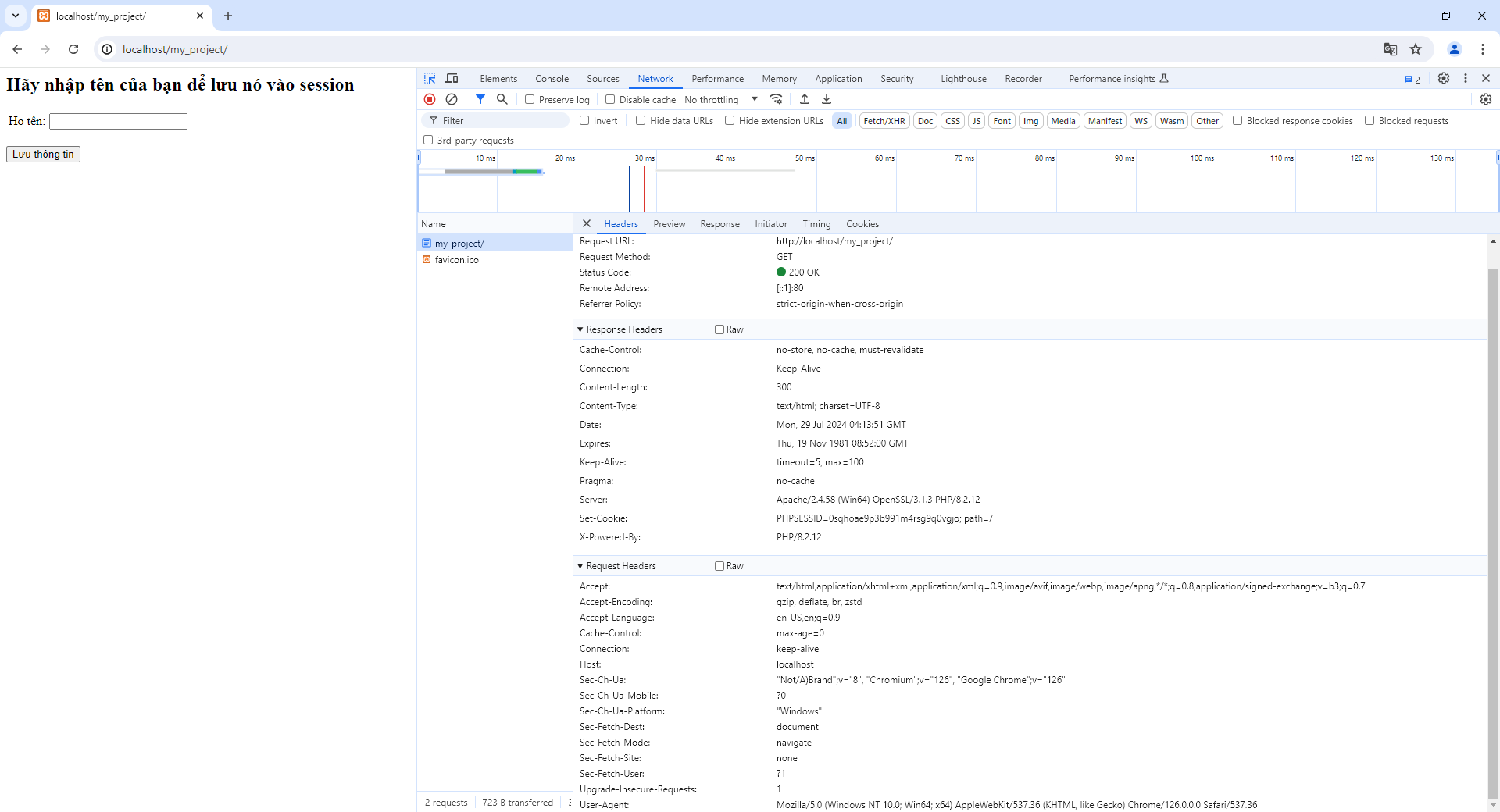
Trong lần đầu truy cập PHPSESSID sẽ được tạo và gửi về trong header của response
Trong lần đầu truy cập trình duyệt không tìm thấy các cookie cũ, do đó nó sẽ gửi một request không có cookie nào.

Slide 6
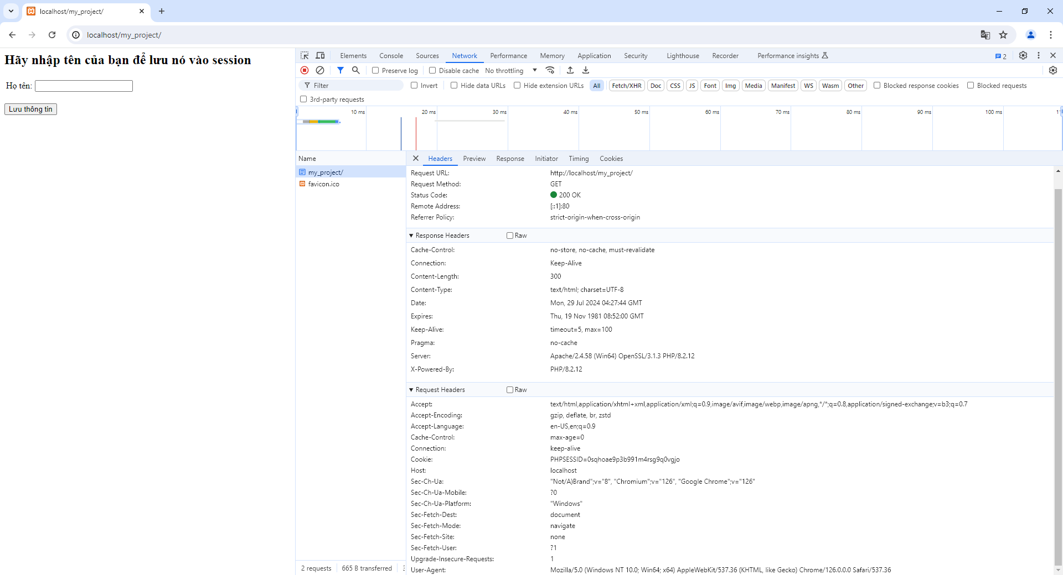
Do request có chứa cookie và PHPSESSID của request được tình thấy trong dữ liệu session nên server PHP sẽ không gửi về cookie nào mới
Sau khi có cookie, mỗi lần gửi request header sẽ được đính kèm cookie này.

Slide 7
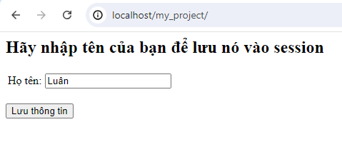
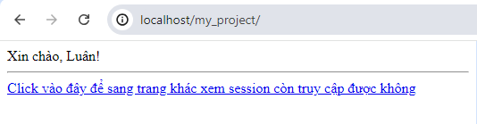

My project
Session
PHPSESSID: 0sqhoae9p3b991m4rsg9q0vgjo
PHPSESSID: 3412i4khl6
PHPSESSID: 3412i412iu
......
“name” : “Luân”,
......

